Slide 1

Фотоальбом лучших мероприятий военных учреждений культуры в 2020 году
Методический отдел
Центрального Дома Российской Армии
имени М.В. Фрунзе
ПРЕДСТАВЛЯЕТ

Slide 2


СОДЕРЖАНИЕ
Центральный военный округ
ФГБУ «Дом офицеров Новосибирского гарнизона» Минобороны России
Южный военный округ
ФГБУ «96 Дом офицеров Каспийской флотилии» Минобороны России
ФГКУ «60 Дом офицеров (гарнизона)» Минобороны России
ФГКУ «111 Дом офицеров (гарнизона)» Минобороны России
Северный флот
ФГКУ «Дом офицеров флота войсковой
части 06982» МО РФ г. Североморск
ФГКУ «Дом офицеров Печенгского гарнизона» Минобороны России
Восточный военный округ
ФГБУ «Дом офицеров Восточного
военного округа» МО РФ
ФГУ «Дом офицеров Дровянинского гарнизона» Минобороны России
ФГУ «Офицерский клуб (пос. Песчанка)» МО РФ
ФГКУ «30 Дом офицеров (гарнизона)» Минобороны России
Воздушно-космические силы
ФБУ «Центральный офицерский клуб Воздушно-космических сил» МО РФ
12 Главное управление МО РФ
ФБУ «Центральный офицерский клуб
12 Главного управления» МО РФ
Западный военный округ
ФГБУ «Дом офицеров Западного
военного округа» Минобороны России

Slide 3

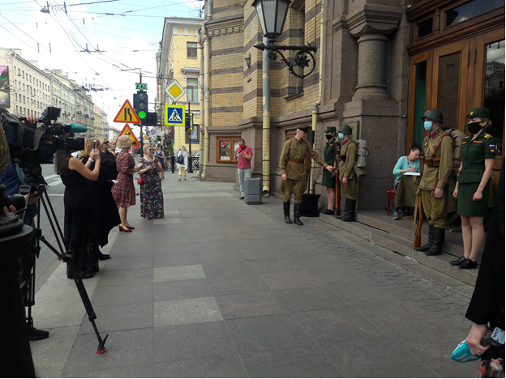
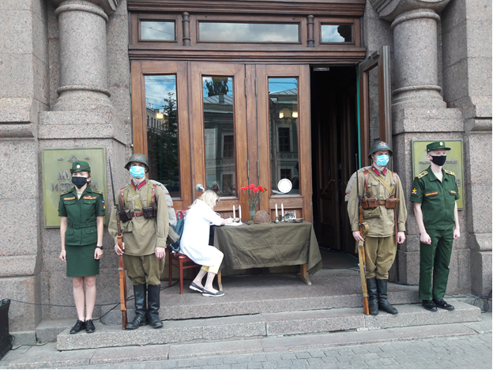
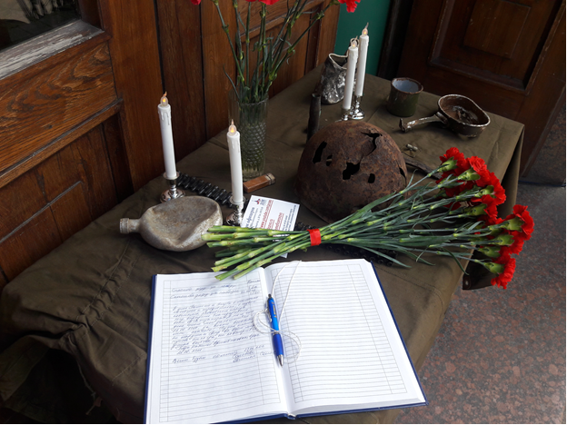
ФГБУ «Дом Офицеров Западного Военного Округа»
Минобороны России
«Радио-концерт, посвященный Дню памяти и скорби»
22 июня 2020 г.

Slide 4
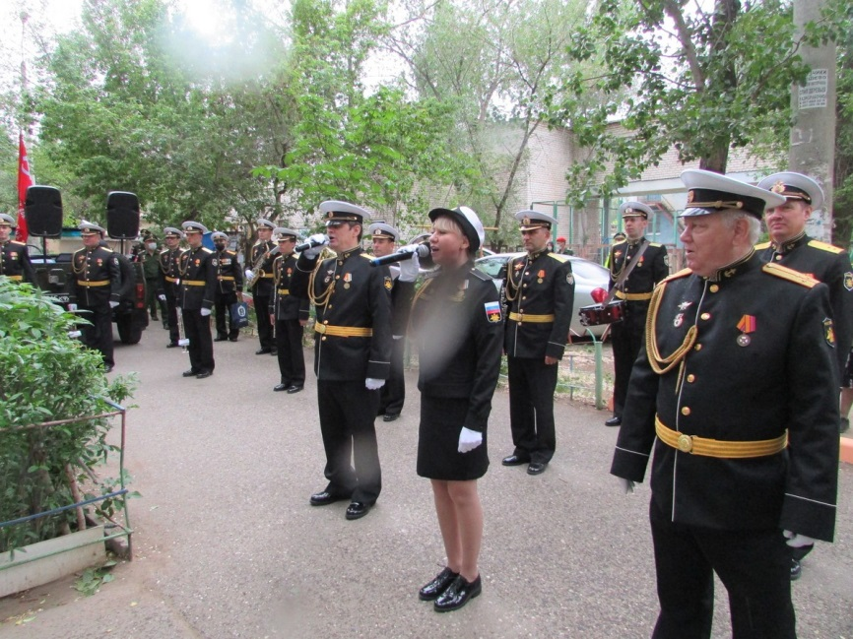
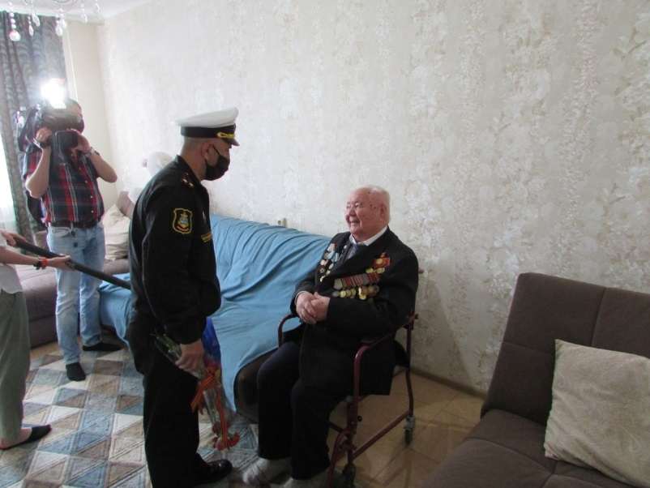
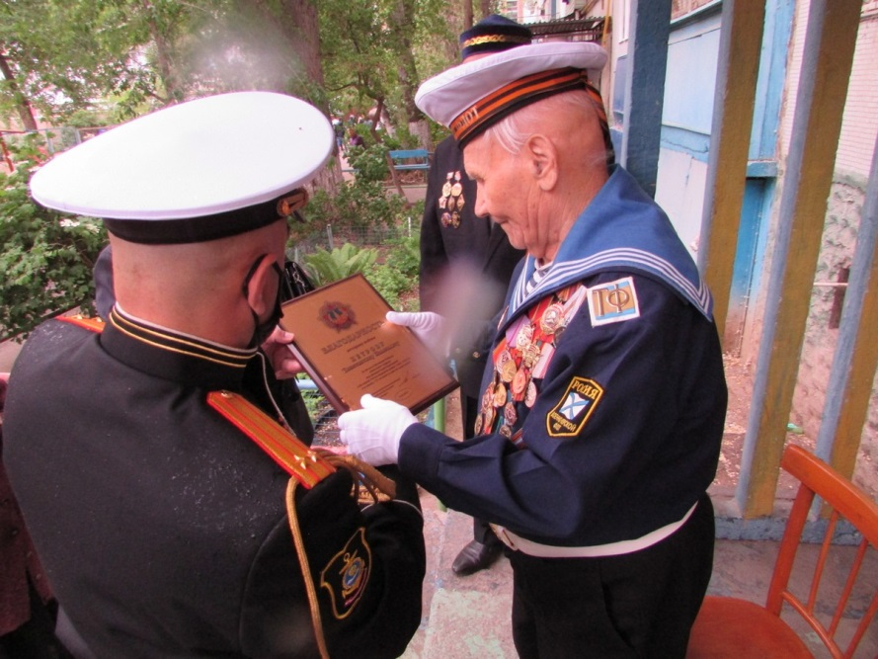
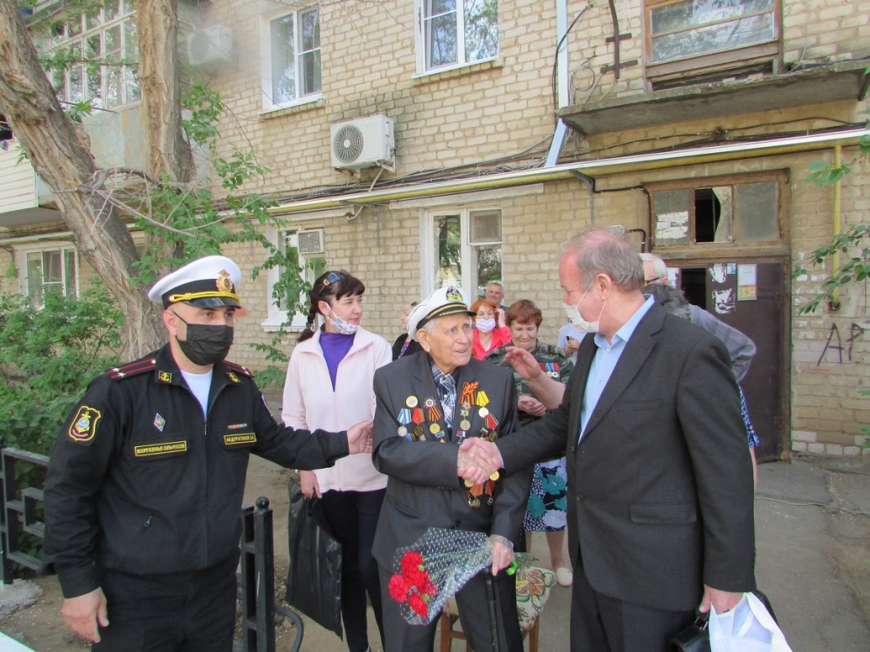
ФГБУ «96 Дом офицеров Каспийской флотилии» Минобороны России
Поздравление ветеранов Великой Отечественной войны Каспийской флотилии с 75-летием Великой Победы
8-9 мая 2020 г.

Slide 5
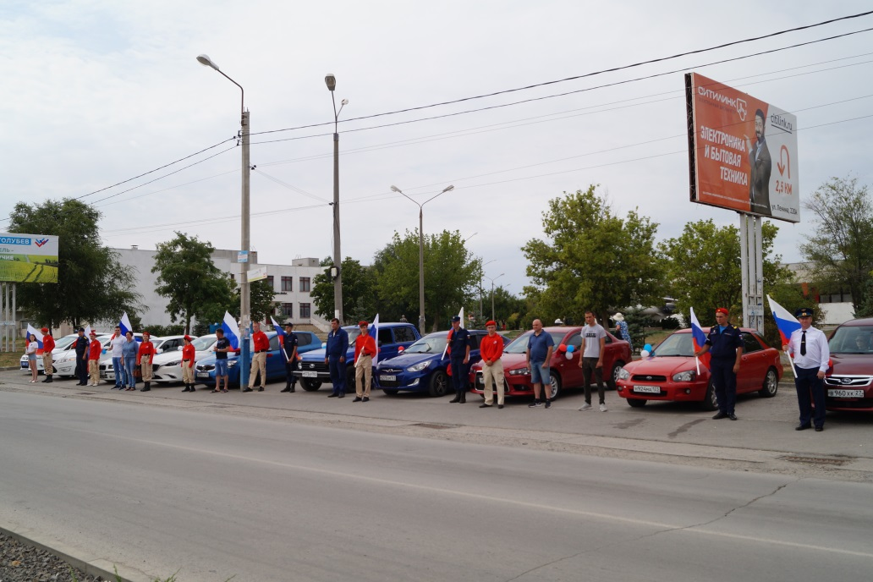
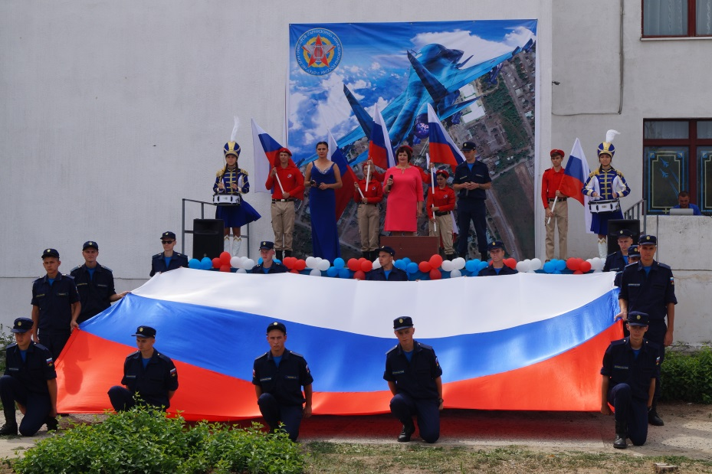
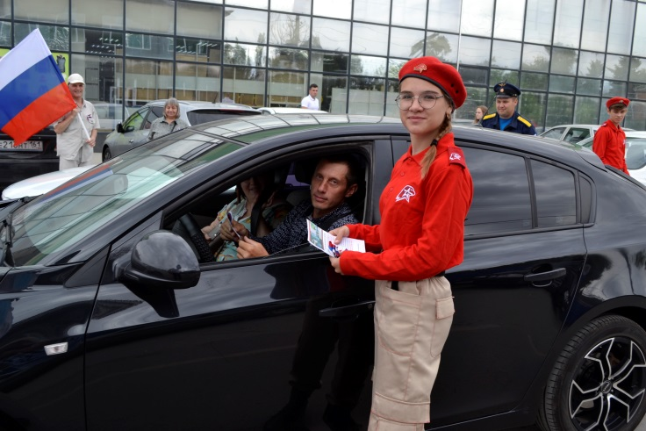
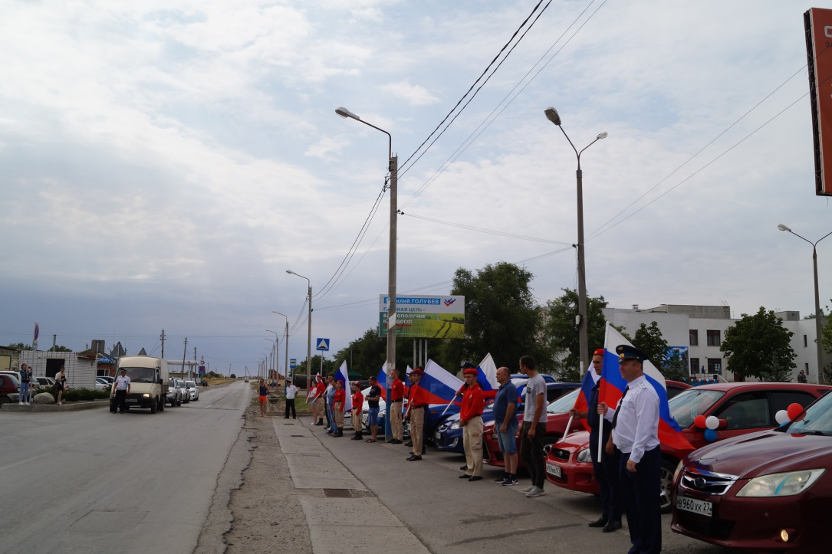
ФГКУ «60 Дом офицеров (гарнизона)» Минобороны России
Торжественные мероприятия, посвященные
Дню Государственного флага России
22 августа 2020 г.

Slide 6
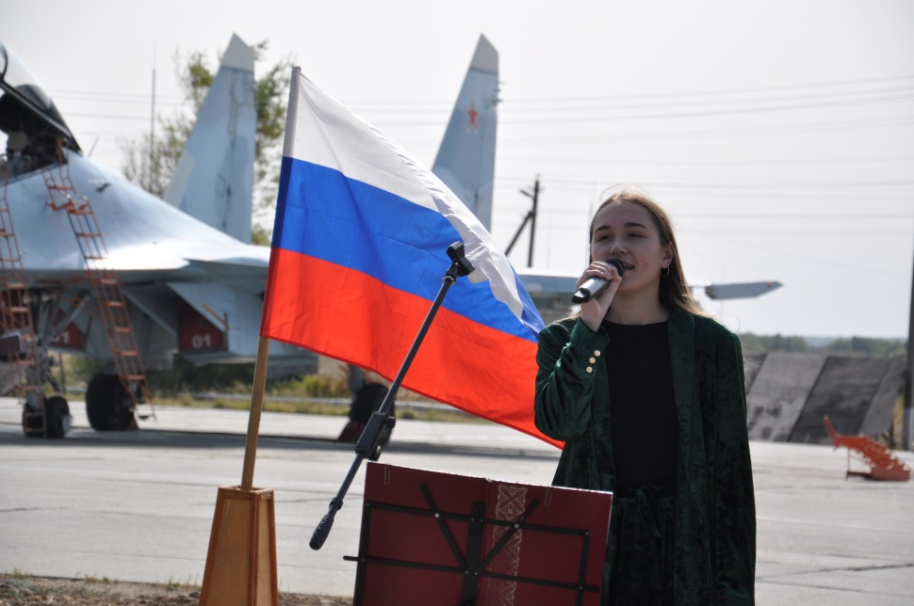
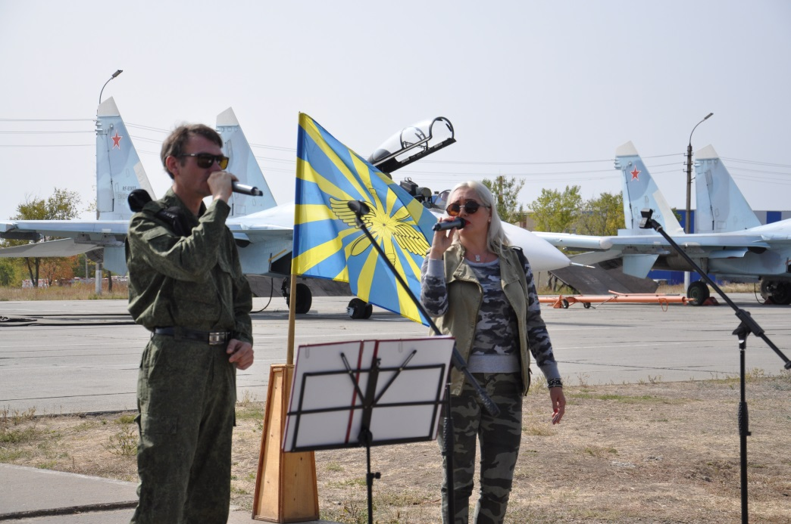
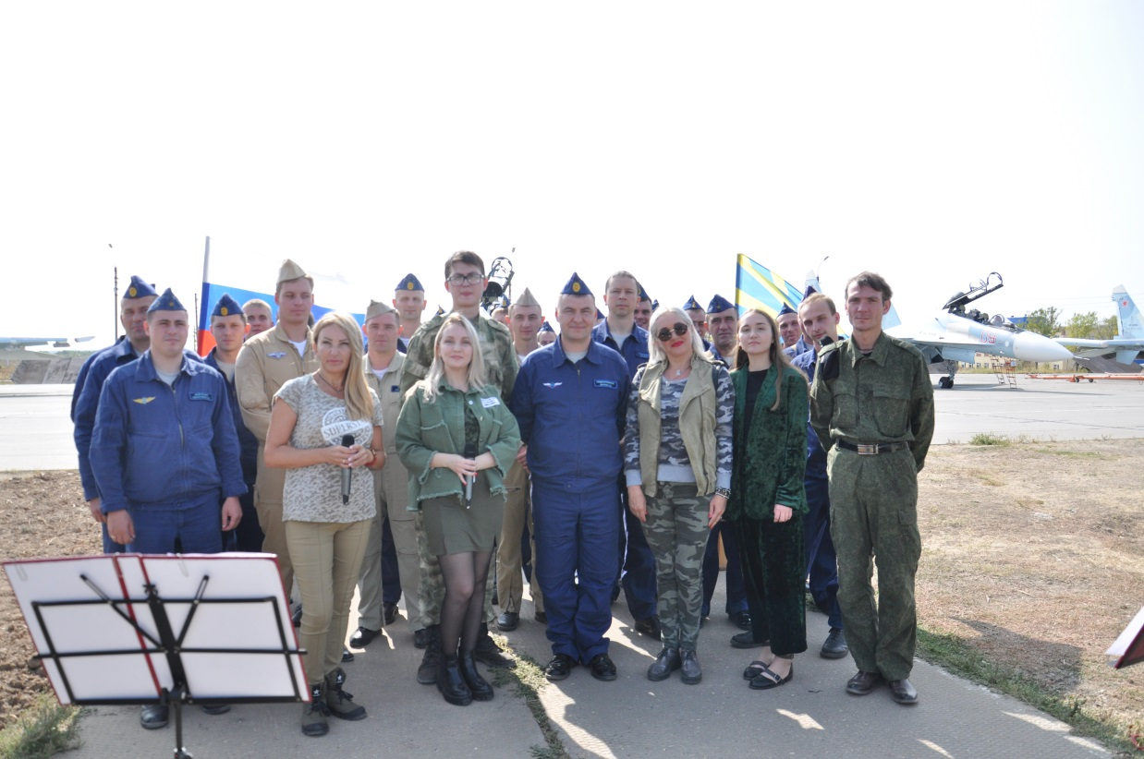
ФГКУ «111 Дом офицеров (гарнизона)» Минобороны России
Выездной концерт на территории в/ч 75391
в рамках учений
«Кавказ 2020»
24 сентября 2020 г.

Slide 7
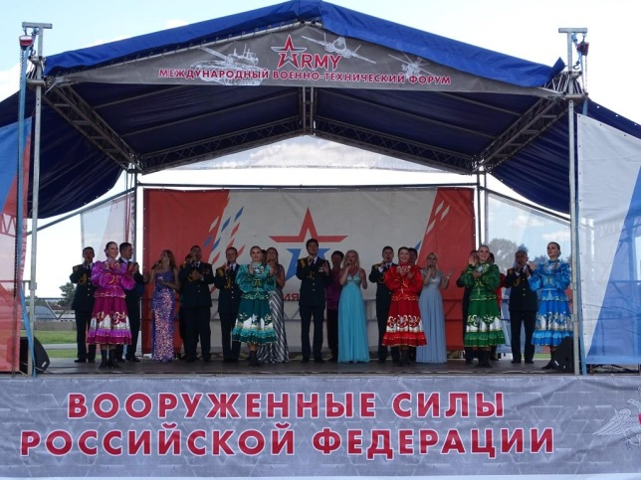
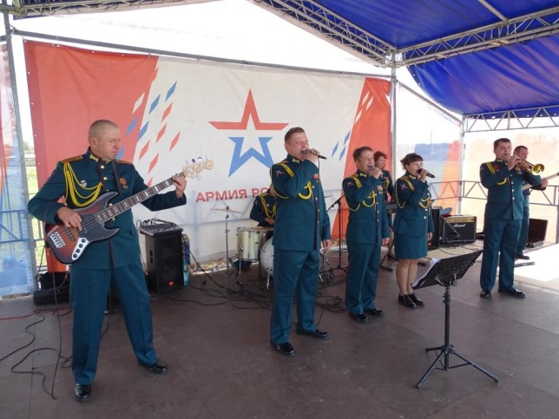
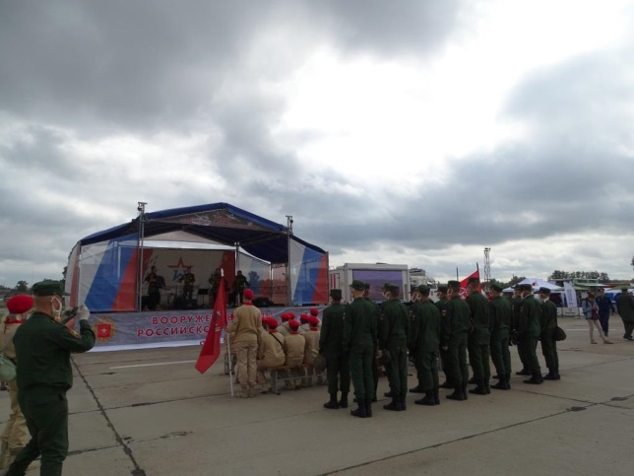
ФГБУ «Дом офицеров Новосибирского гарнизона» Минобороны России
Церемония открытия Международного военно-технического форума
«Армия-2020»
28 августа 2020 г.

Slide 8
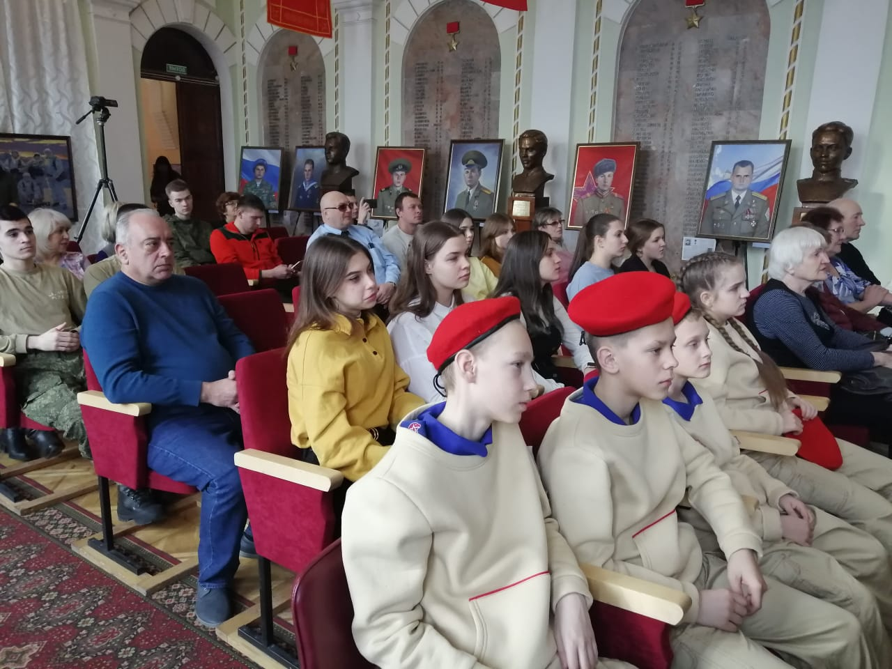
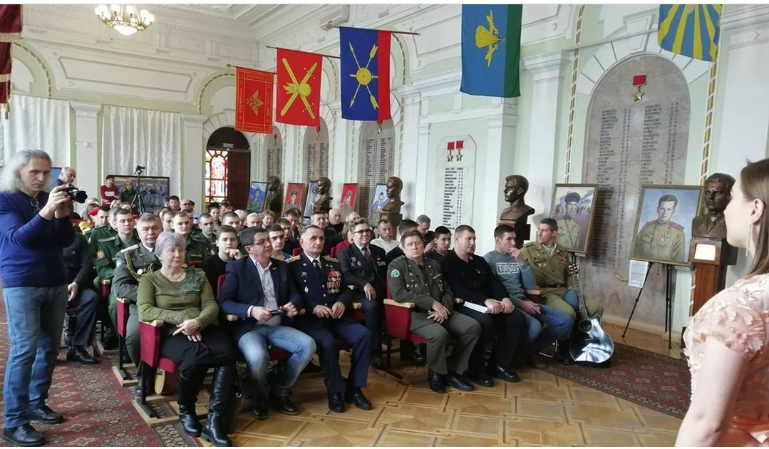
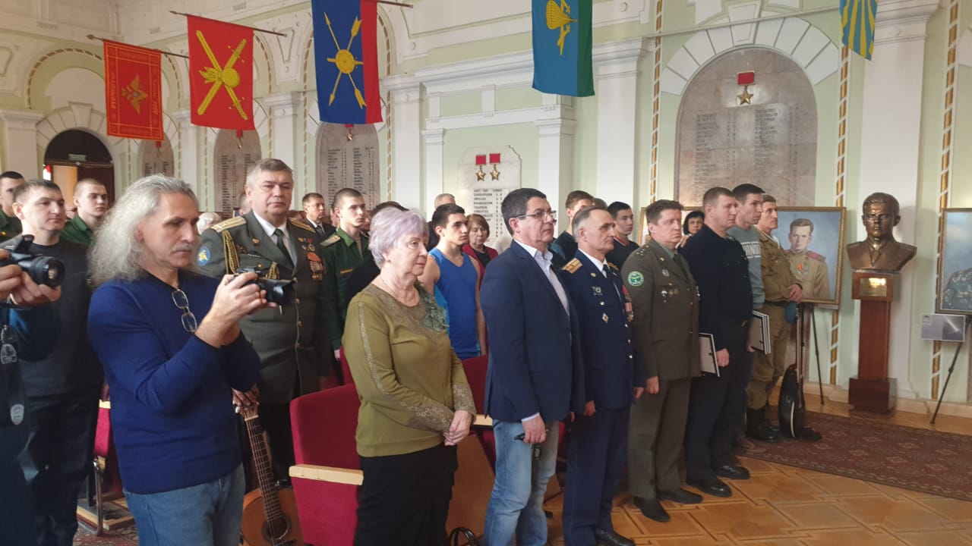
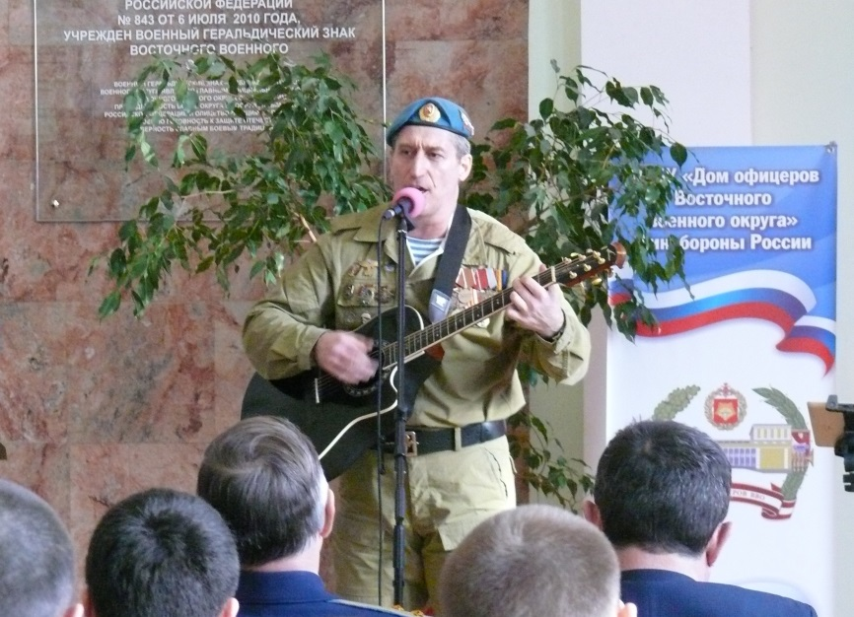
ФГБУ «Дом офицеров Восточного военного округа» МО РФ
Концертная программа, посвященная
Дню воинов-интернационалистов
13 февраля 2020 г.

Slide 9
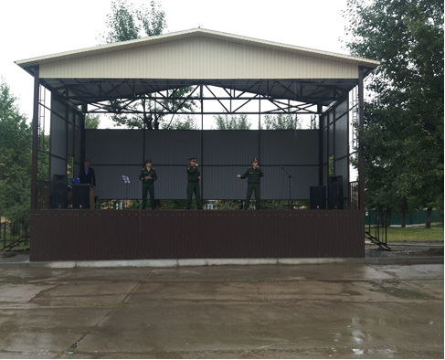
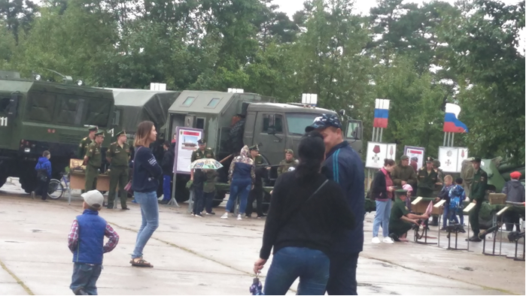
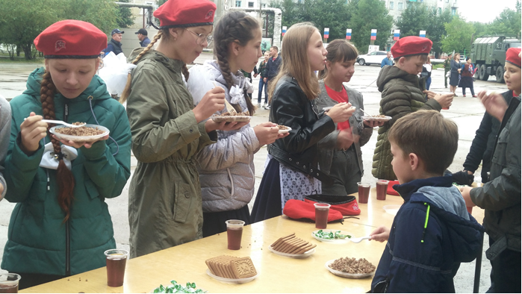
ФГУ «Дом офицеров Дровянинского гарнизона»
Минобороны России
Всероссийский военно-технический форум «Армия России - 2020»
27 августа 2020 г.

Slide 10
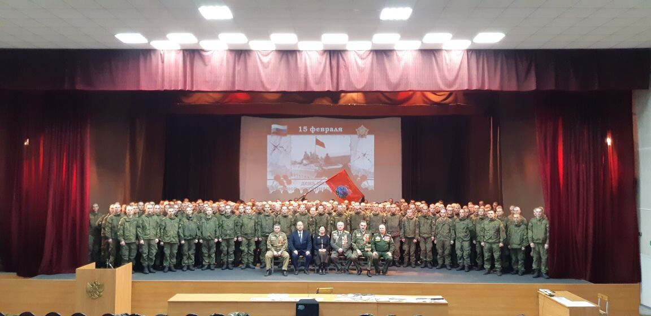
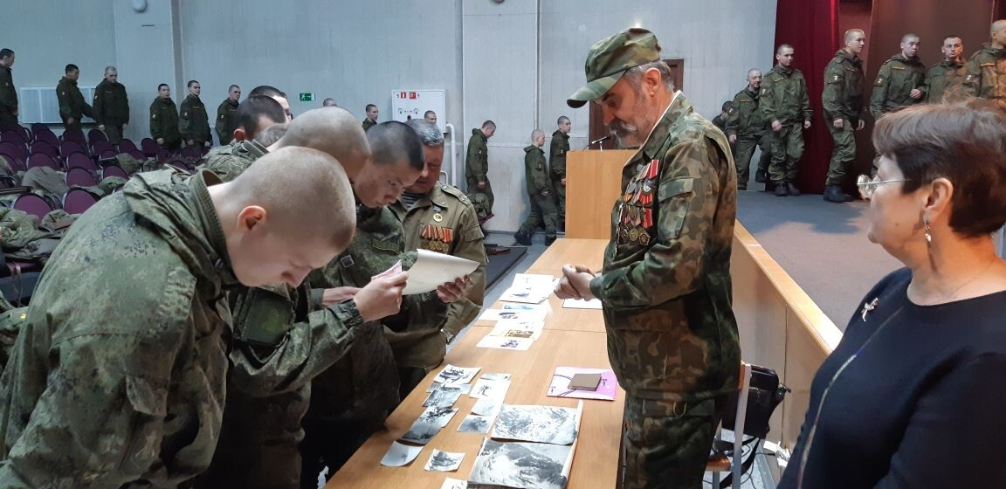
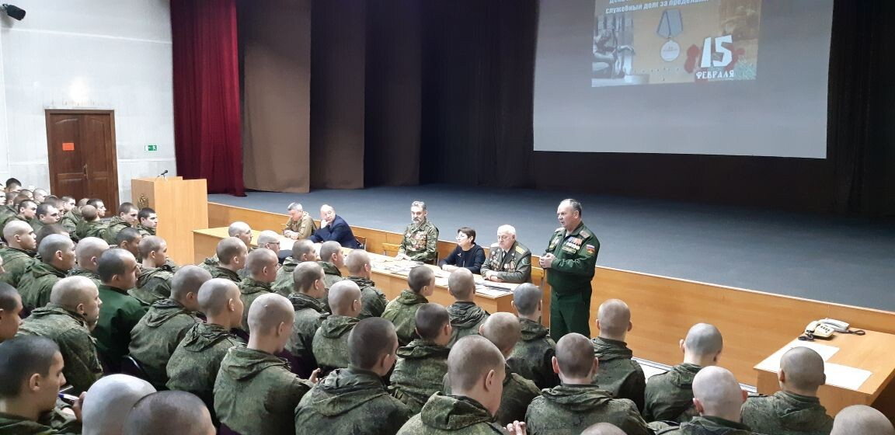
ФГУ «Офицерский клуб (пос. Песчанка)» МО РФ
Встреча с воинами-интернационалистами, участниками войны в Афганистане
16 февраля 2020 г.

Slide 11
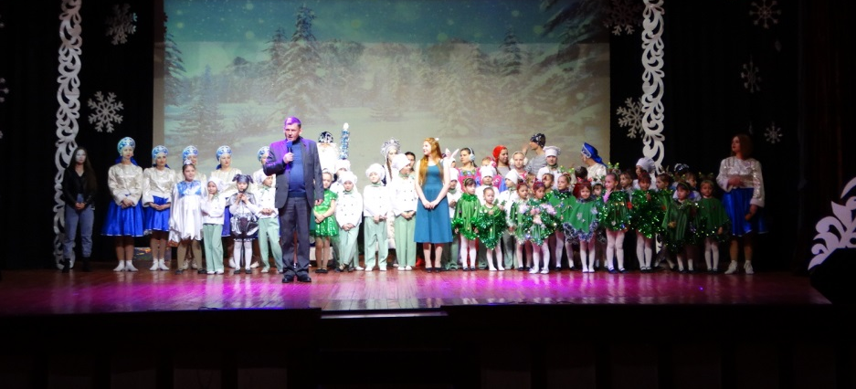
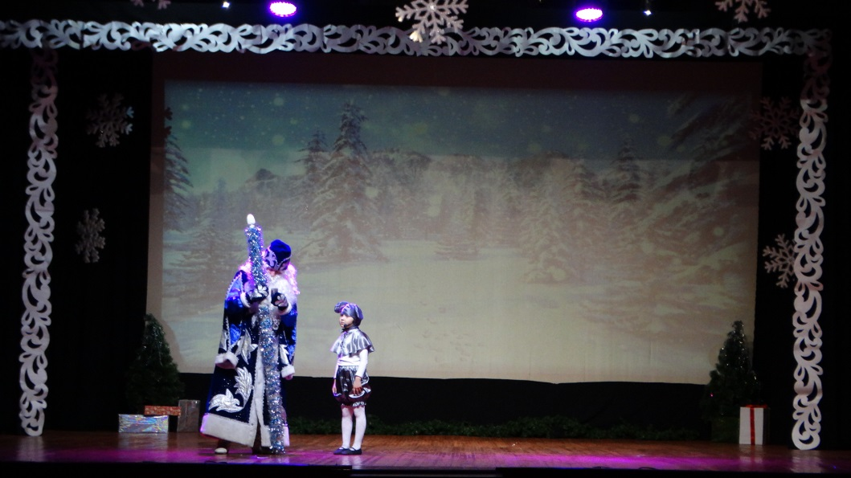
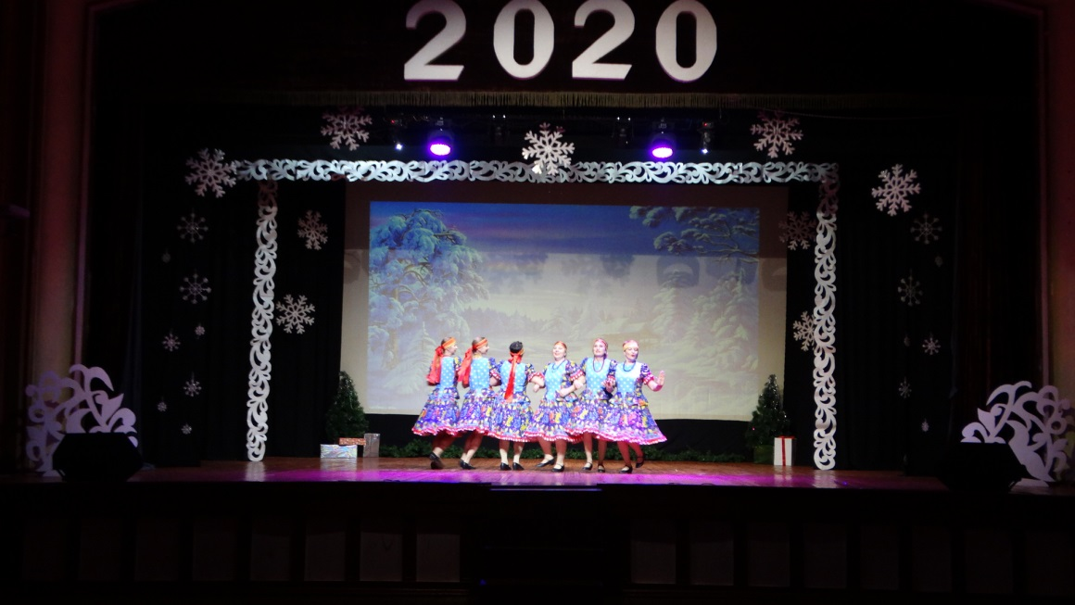
ФГКУ «30 Дом офицеров (гарнизона)» Минобороны России
Праздничный концерт «Рождественские встречи»
6 января 2020 г.

Slide 12
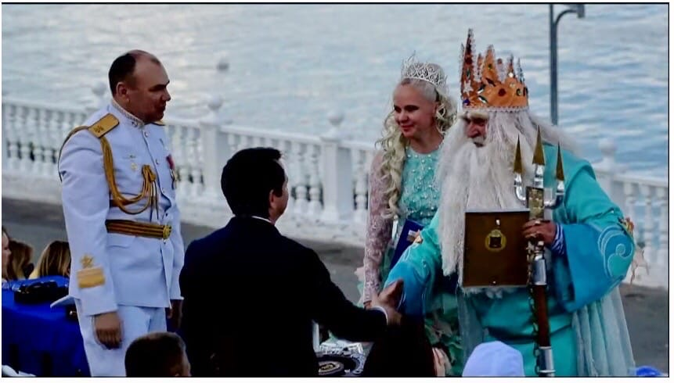
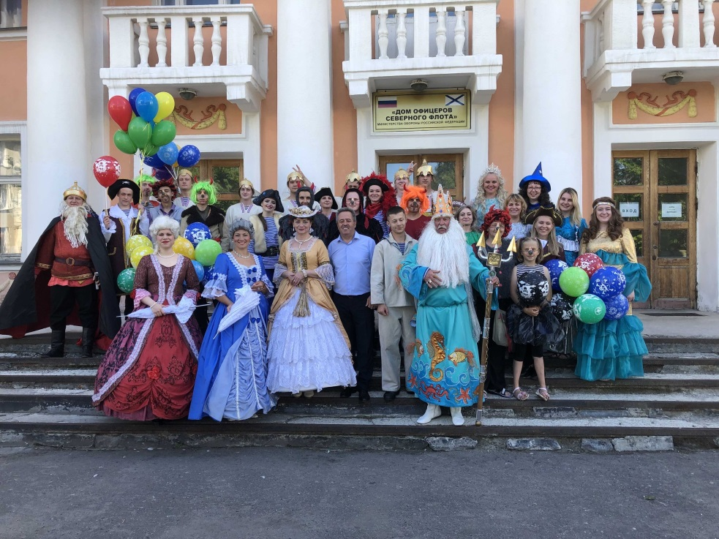
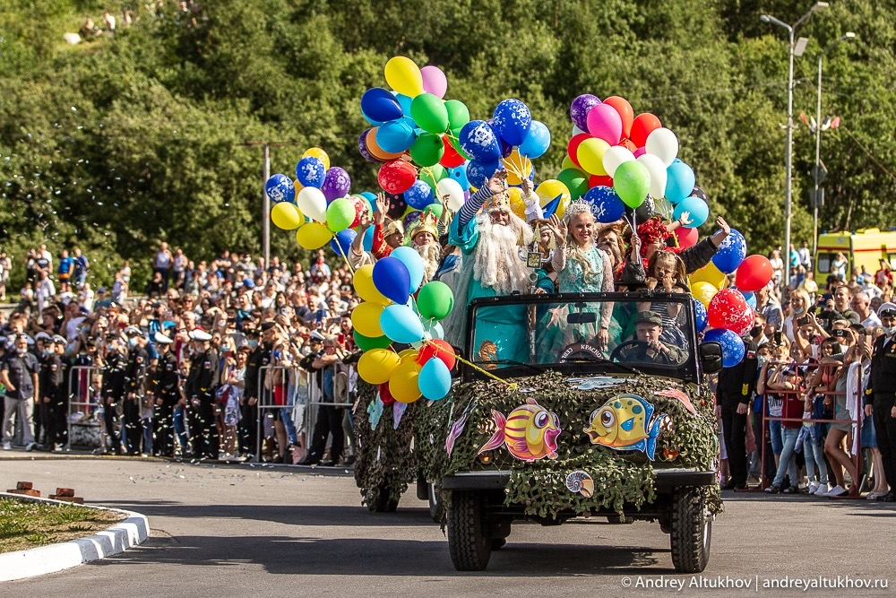
ФГКУ «Дом офицеров флота войсковой части 06982» МО РФ
г. Североморск
«День Военно-Морского Флота»
26 июля 2020 г.

Slide 13

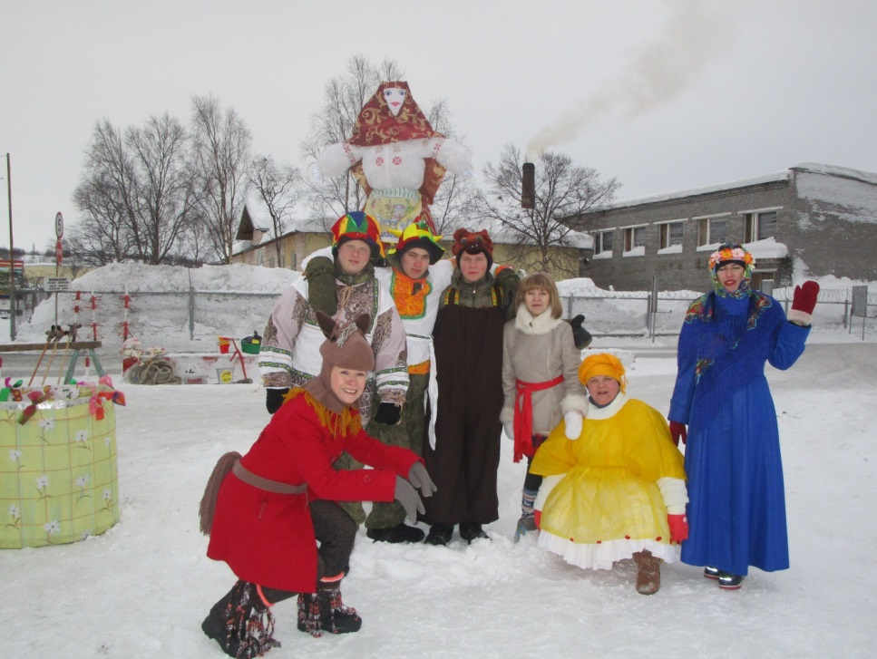
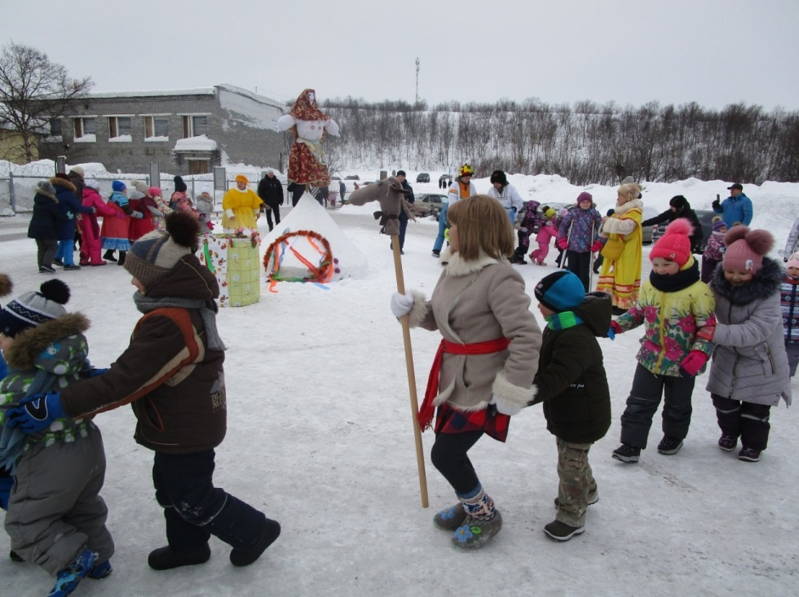
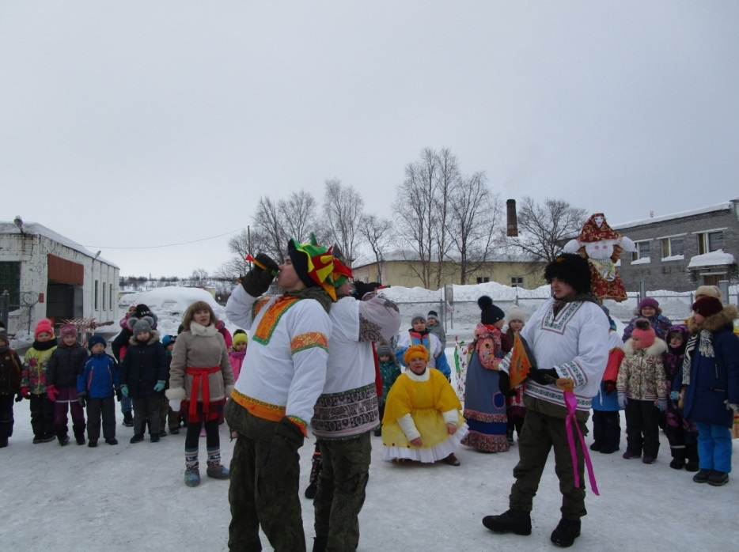
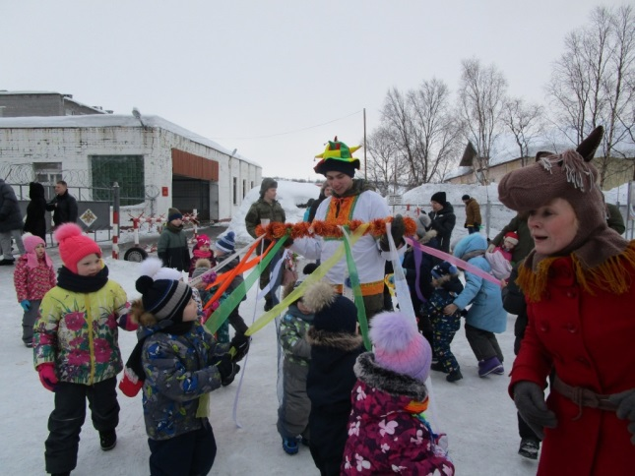
ФГКУ «Дом офицеров Печенгского гарнизона»
Минобороны России
Народное гуляние
«ШУМИ, МАСЛЕНИЦА!»
1 марта 2020 г.

Slide 14
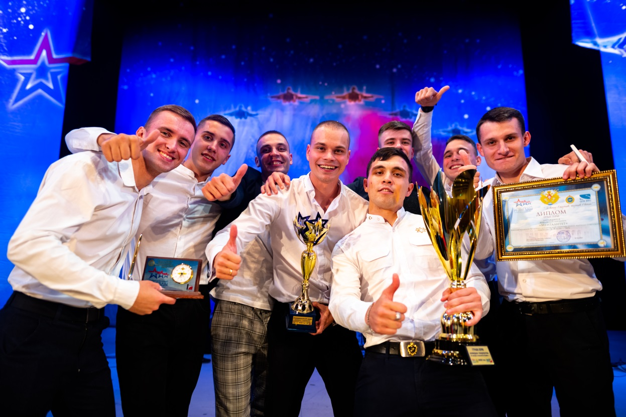
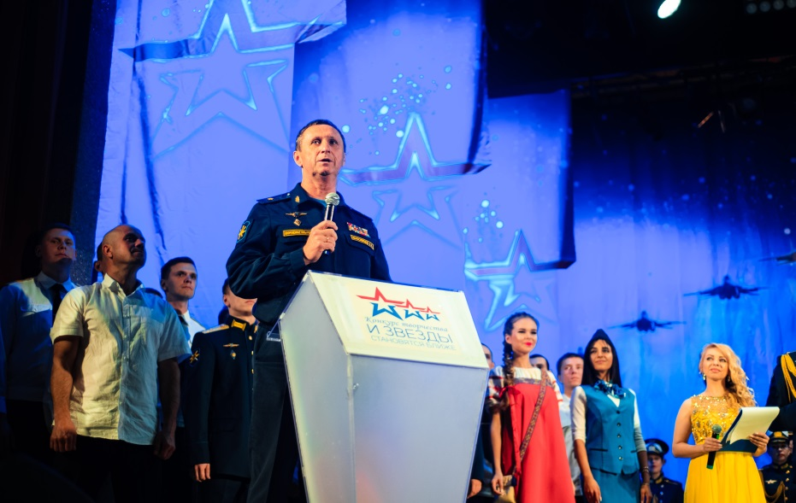
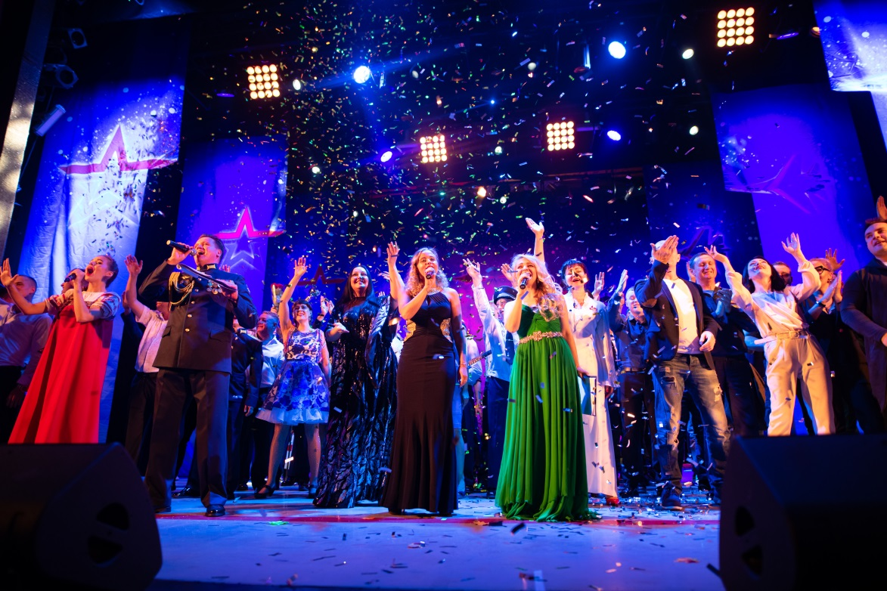
ФБУ «Центральный офицерский клуб Воздушно-космических сил» МО РФ
Конкурс творчества военнослужащих Воздушно-космических сил, ветеранов войны и военной службы, членов их семей «И звезды становятся ближе…»
12 сентября 2020 г.

Slide 15
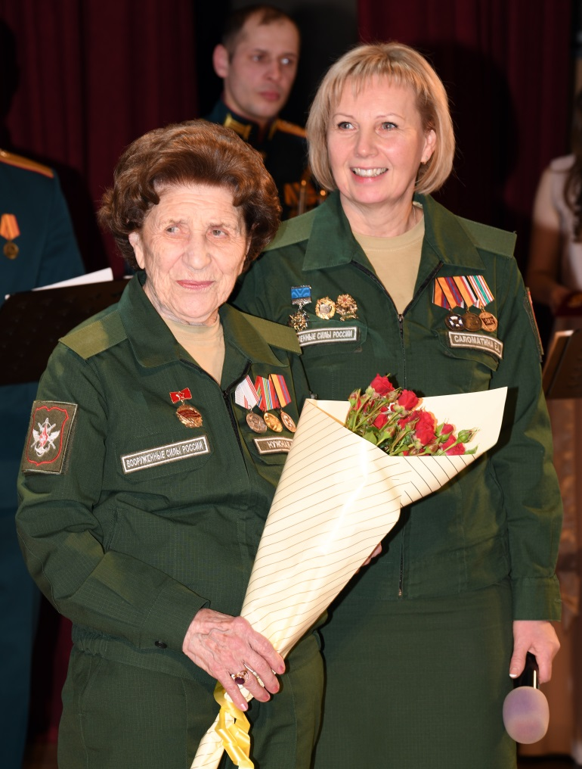
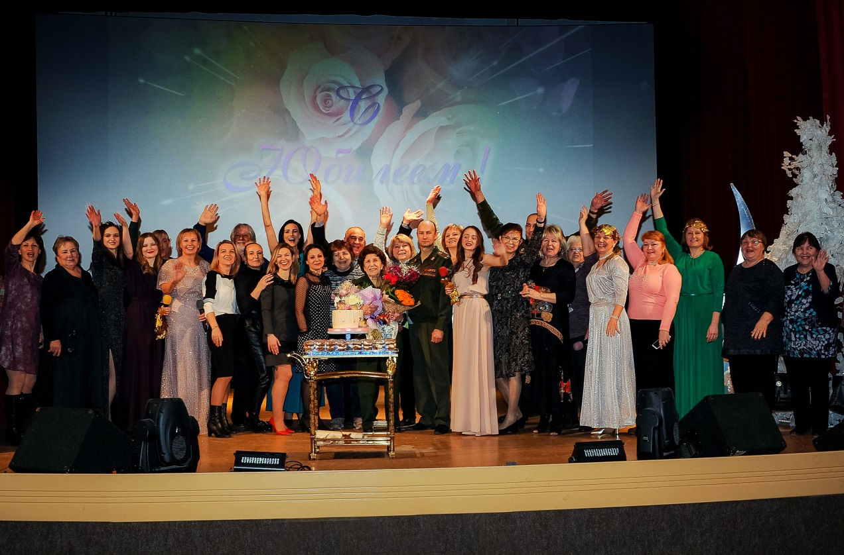
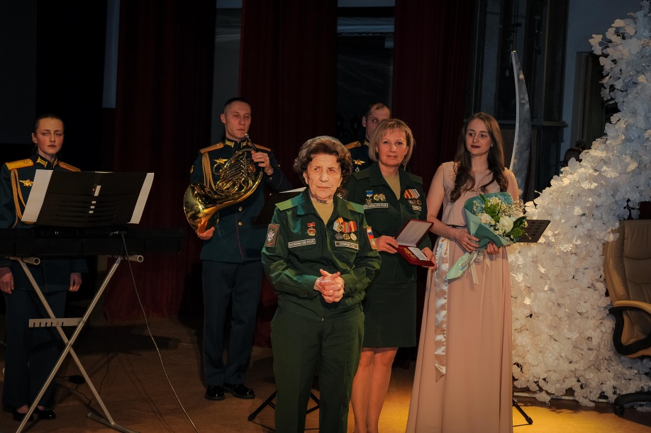
ФБУ «Центральный офицерский клуб
12 Главного управления» МО РФ
«Нужный Юбилей» - чествование почётного работника Центрального офицерского клуба 12 ГУ МО РФ - Тамары Мурадовны Нужной
в честь ее 90-летия и 55-летия работы в учреждении
5 февраля 2020 г.

